Slide 1
Discapacidad en Costa Rica
Realidad y retos
Consejo Nacional de Rehabilitación y Educación Especial

Slide 2
Realidad de las personas con discapacidad en Costa Rica
Según la OMS las personas con discapacidad son el 10% de la población, si en C.R. hay 2.822.491 electores
  282.249 electores con discapacidad.
Las personas con discapacidad incluyen a aquellas que tengan deficiencias físicas, mentales, intelectuales o sensoriales a largo plazo que, al interactuar con diversas barreras, puedan impedir su participación plena y efectiva en la sociedad, en igualdad de condiciones con las demás. (Convención sobre los derechos de las personas con discapacidad)
Notes:
Meter información de la OMS

Slide 3
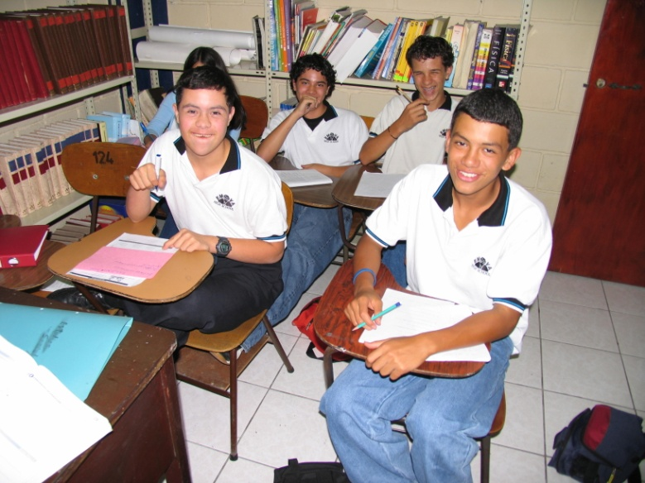
Realidad en Educación de las Personas con discapacidad
19% de las Pcd no tiene ningún nivel educativo
39.7% sólo tiene primaria completa
15% tiene secundaria
28.4% asiste a educación especial
67% de estudiantes no recibió la ayuda técnica que requería

Slide 4
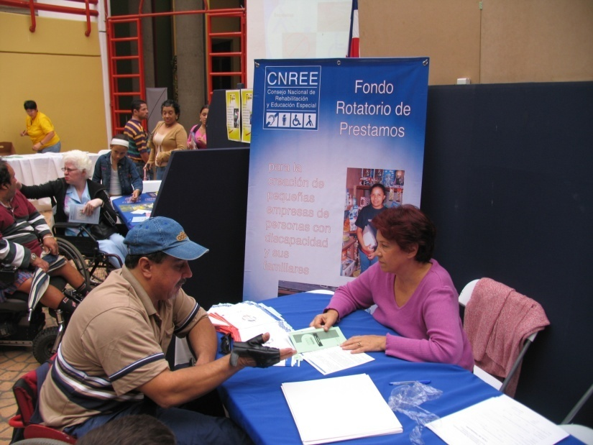
Realidad en Empleo de las Personas con discapacidad
95% de las personas con discapacidad de la PEA están desempleadas o subempleadas.
67% tienen un año o más de buscar empleo

Slide 5
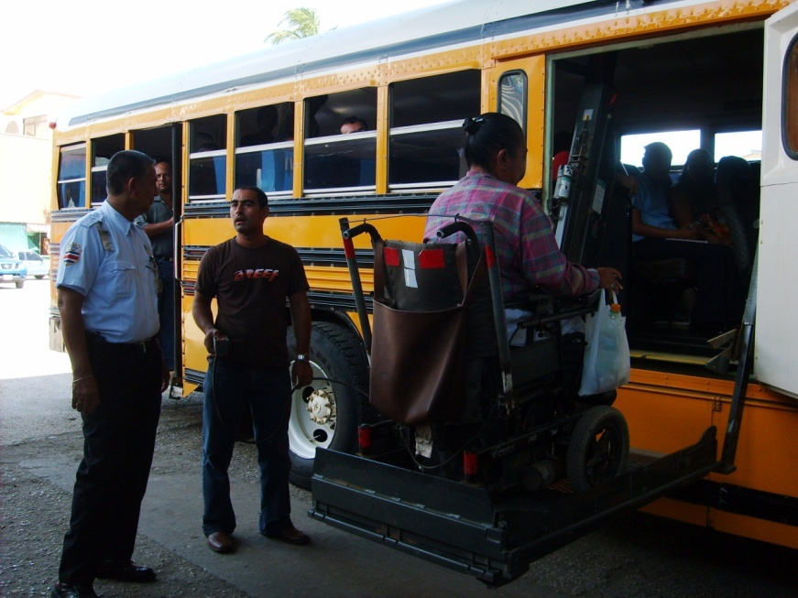
Realidad en transporte de las Personas con discapacidad
79% de las personas con discapacidad física rara vez o nunca usan el servicio de bus
  23% dice que es inaccesible
  15.2% dice que han recibido maltrato del conductor
  6.7% dice requerir ayuda de otra persona
Notes:
46 bis

Slide 6
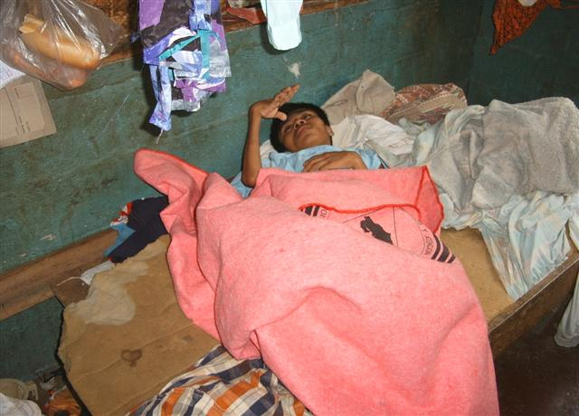
Realidad social de las Personas con discapacidad.
Círculo vicioso pobreza-discapacidad-pobreza
58% de las personas con discapacidad viven en casas inaccesibles.

Slide 7
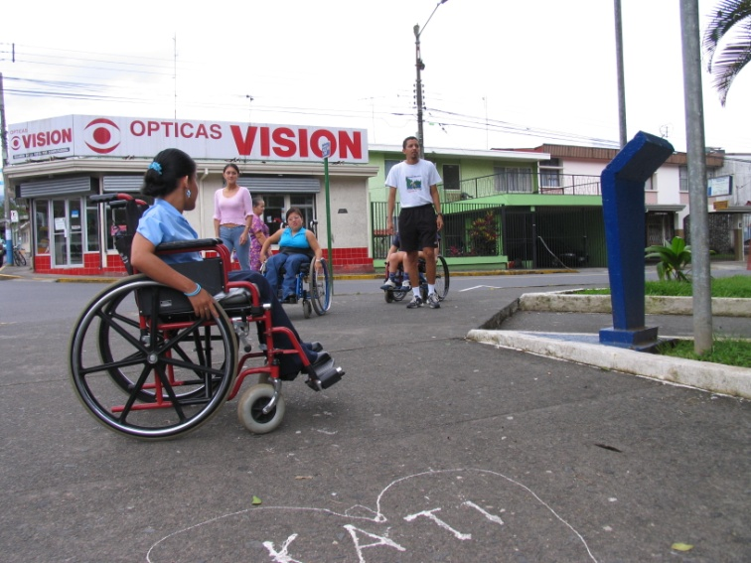
Realidad en acceso a sitios públicos de las Personas con discapacidad
Percepción de inaccesibilidad de los sitios públicos por las Personas con discapacidad
  Clínicas 41.8%
  Centros de estudio 37.7%
  Edificios públicos 37.1%
  Parques nacionales 34 %

Slide 8
Realidad de la discapacidad en las instituciones públicas
70% no cuenta con Comisiones institucionales en Materia de Discapacidad (CIMAD)
40% no cuentan con directrices en discapacidad
38% no contemplan líneas de acción y presupuestarias en discapacidad
61% ha implementado algún tipo de apoyo en la accesibilidad a la información
71% NO ha promovido el apoyo, creación y fortalecimiento de las organizaciones abocadas al trabajo con la población con discapacidad

Slide 9
Retos principales
Firma del decreto Políticas Públicas en discapacidad 2010-2020
Inclusión de las prioridades de política en discapacidad en el Plan Nacional de Desarrollo 2010-2014.
Fortalecimiento del ente rector
  Ley de creación del INADIS
  Modernización de la institución

Slide 10
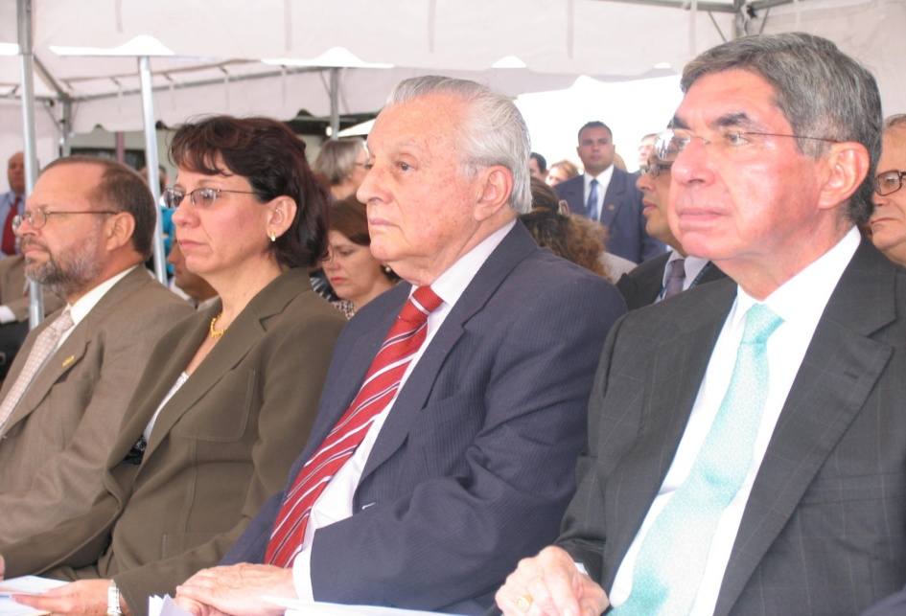
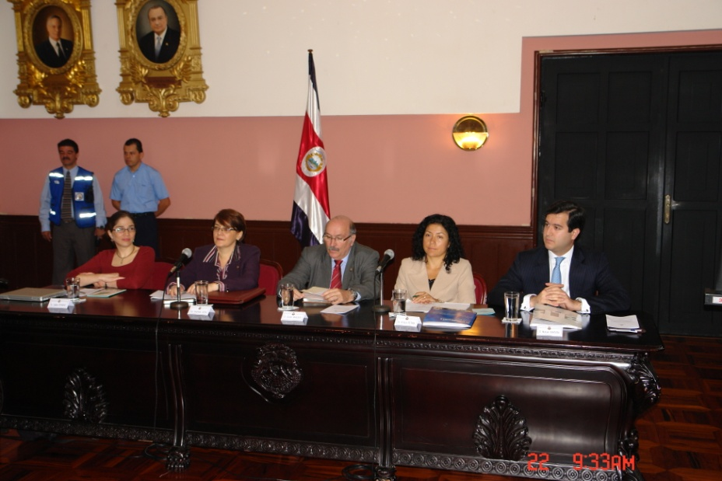
Nuevo desafío
Al contrario de probar que las personas con discapacidad son el 10%, necesitamos convencer a la sociedad que somos una parte insustituible del 100%
Incluir: es la certeza de que todas las personas tienen derecho a participar activamente en todos los ámbitos de la sociedad.

